Slide 1



9
ZELFBOUW-CHASSIS INLEIDING
WWW.GREENKARTING.NL
Les 9

Slide 2

ZELFBOUW-CHASSIS GREENKART: KLAAR VOOR DE START!
🔧 Voorbereiding op je eerste echte bouwfase
WWW.GREENKARTING.NL
Les 9

Slide 3
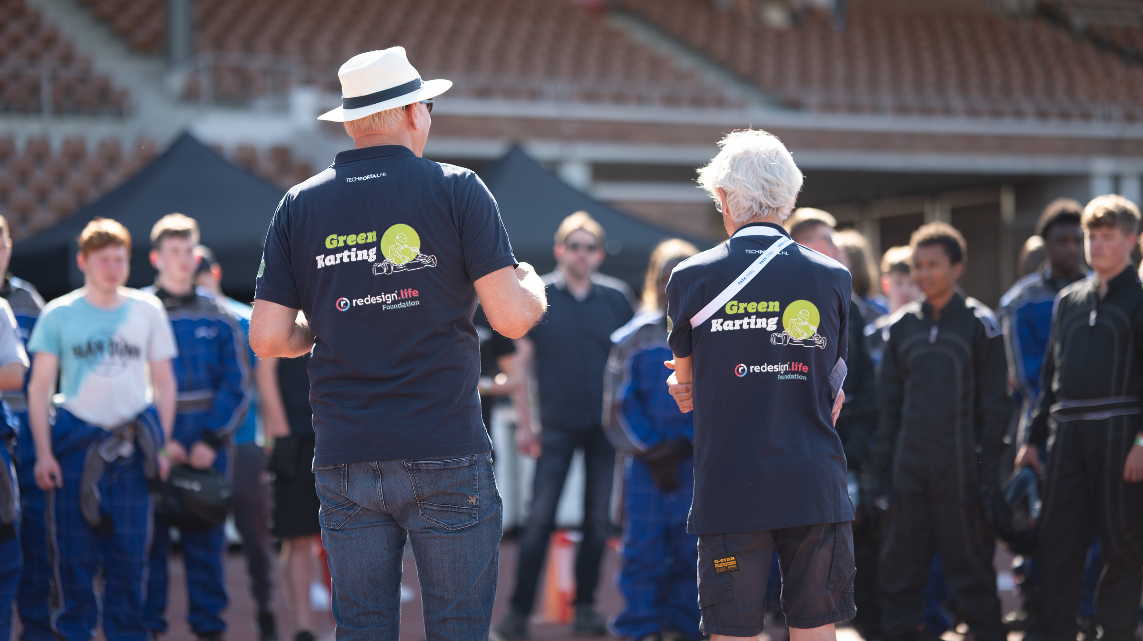
INLEIDING
JE HEBT HET ONTWERP KLAAR EN JE WEET WAT JE WILT MAKEN. NU START HET ÉCHTE WERK: ZELF HET CHASSIS BOUWEN!
DIT IS EEN BELANGRIJKE FASE WAARIN JE:
VEILIG LEERT WERKEN
LEERT DENKEN ALS EEN MONTEUR OF CONSTRUCTEUR
WERKT MET ECHTE TEKENINGEN EN MATERIALEN
JE LEERT IN DEZE MODULE:
HOE JE VEILIG EN GEORGANISEERD BEGINT
WELKE KENNIS JE NODIG HEBT
WAAR JE OP MOET LETTEN BIJ EEN CASCO-PAKKET
WWW.GREENKARTING.NL
Les 9

Slide 4
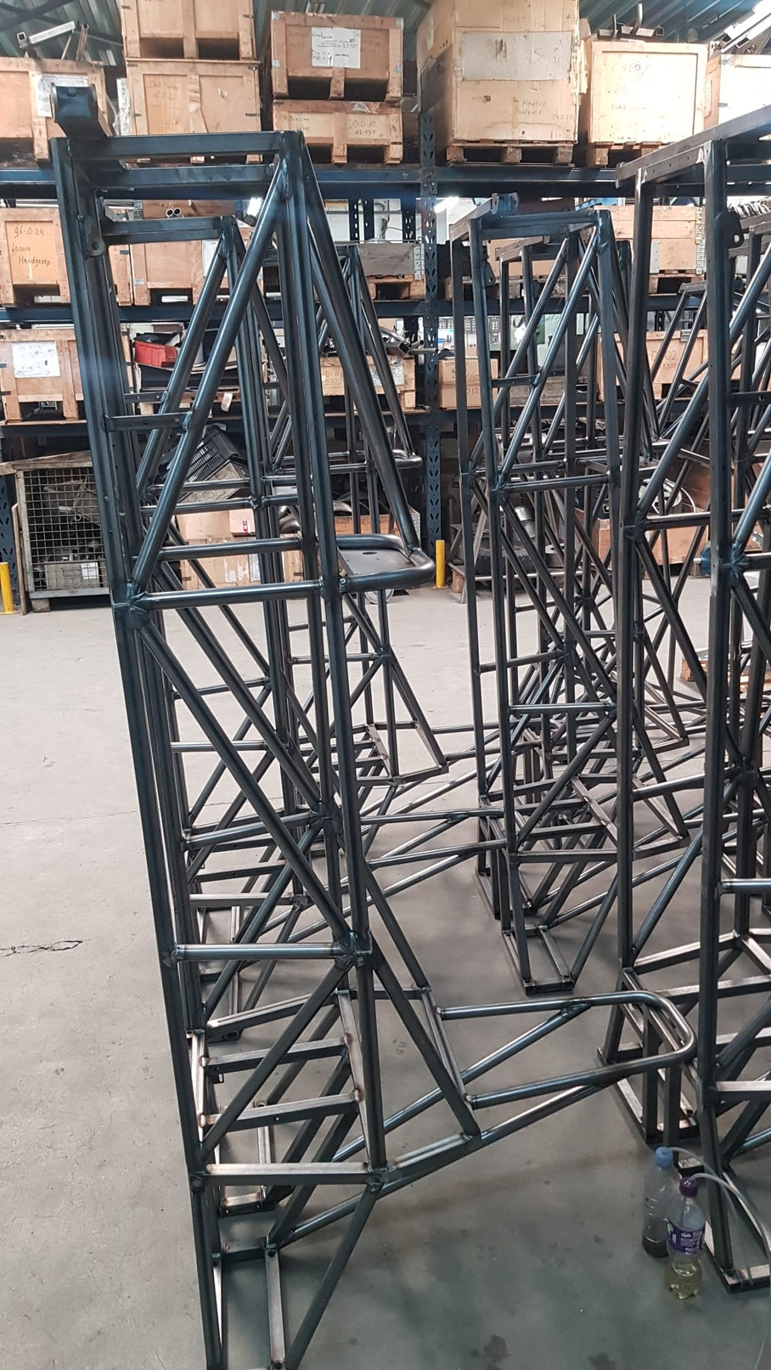
WAT IS EEN ZELFBOUW-CHASSIS?
JE WERKT MET EEN CASCO BOUWPAKKET.
DAT BETEKENT:
HET CHASSIS (FRAME) MOET JE NOG HELEMAAL ZELF MAKEN
JE GEBRUIKT LOSSE ONDERDELEN (ZOALS BUIZEN, PLATEN, BOUTEN)
JE VOLGT EEN TEKENING EN BOUWPLAN
🛠️ DIT IS ÉCHT BOUWEN: METEN, BOREN, LASSEN OF MONTEREN.
WWW.GREENKARTING.NL
Les 9

Slide 5
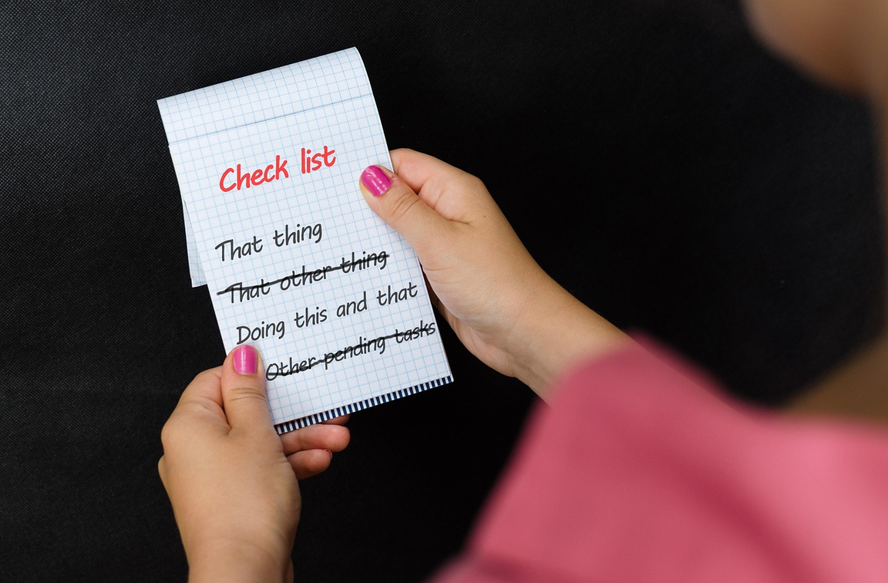
WAT MOET JE EERST DOEN?
✅ VOOR JE BEGINT:
DOWNLOAD DE STUKLIJST VOOR HET FRAME HIER.
CONTROLEER OF ALLE ONDERDELEN ER ZIJN (MET JE EERDERE CHECKLIST VOOR HET FRAME)
BESPREEK MET JE TEAM OF ER IETS MOET WORDEN AANGEPAST AAN HET OORSPRONKELIJKE PLAN
KIJK OF JE ALLE GEREEDSCHAPPEN EN PBM’S HEBT
🚨 VEILIGHEID GAAT ALTIJD VOOR!
WWW.GREENKARTING.NL
Les 9

Slide 6

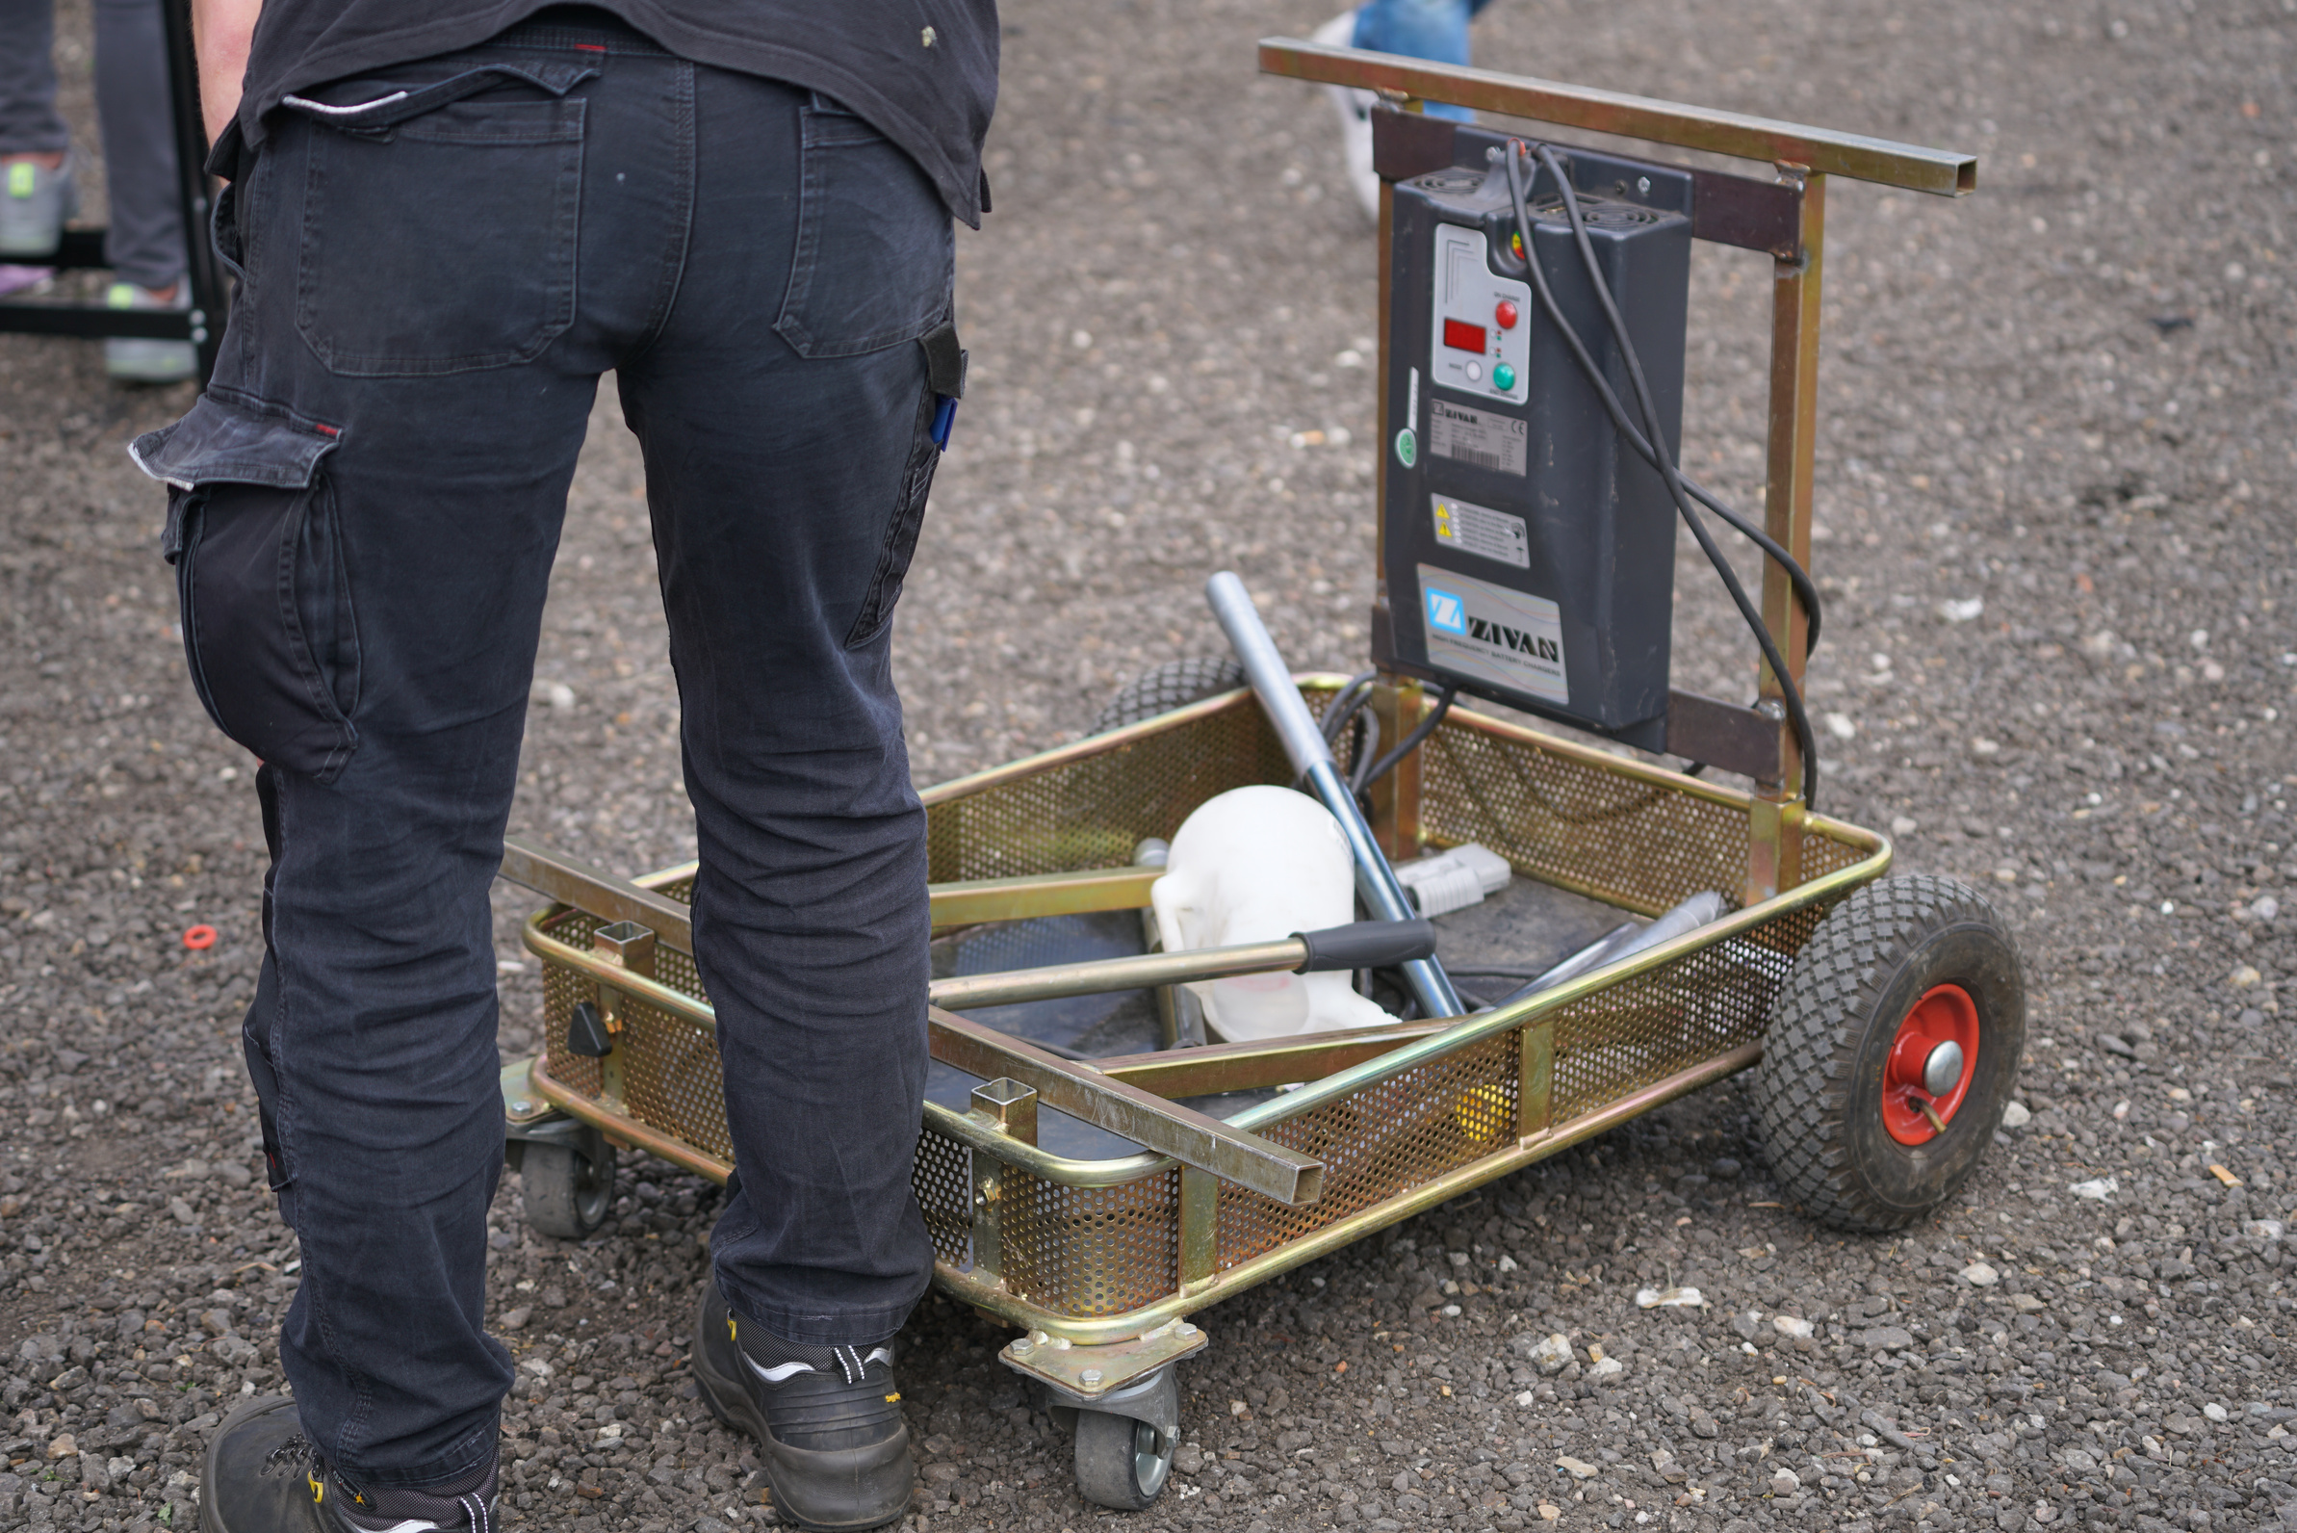
VEILIGHEID & VERANTWOORDELIJKHEID
⚠️ BELANGRIJK:
DE GREENKART-ORGANISATIE IS NIET AANSPRAKELIJK VOOR SCHADE DOOR FOUT GEBRUIK OF MONTAGE
JIJ WERKT ONDER BEGELEIDING VAN EEN DOCENT OF BEGELEIDER
GEBRUIK ALTIJD PBM’S: BRIL, HANDSCHOENEN, GEHOORBESCHERMING, ENZ.
📌 LEES DE VEILIGHEIDSVOORSCHRIFTEN VÓÓR JE IETS DOET
WWW.GREENKARTING.NL
Les 9

Slide 7
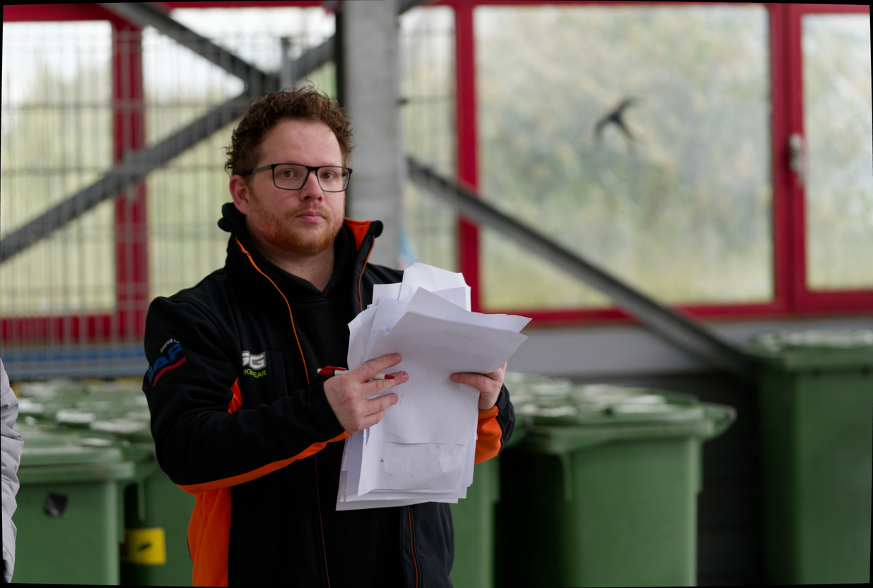
PRAKTIJKOPDRACHT 1: CHASSIS STARTEN = SLIM STARTEN
GEBRUIK DE CHECKLIST UIT VOORGAANDE LESSEN EN CONTROLEER:
WELKE BUIZEN, PLATEN OF VERBINDINGEN ZIJN AANWEZIG?
ZIJN ER BESCHADIGINGEN OF ONTBREKENDE ONDERDELEN?
📸 MAAK EEN OVERZICHT MET FOTO’S VAN DE ONDERDELEN EN SCHRIJF ERBIJ OF ALLES KLOPT. BESPREEK DIT MET JE TEAM ÉN DOCENT.
WWW.GREENKARTING.NL
Les 9

Slide 8
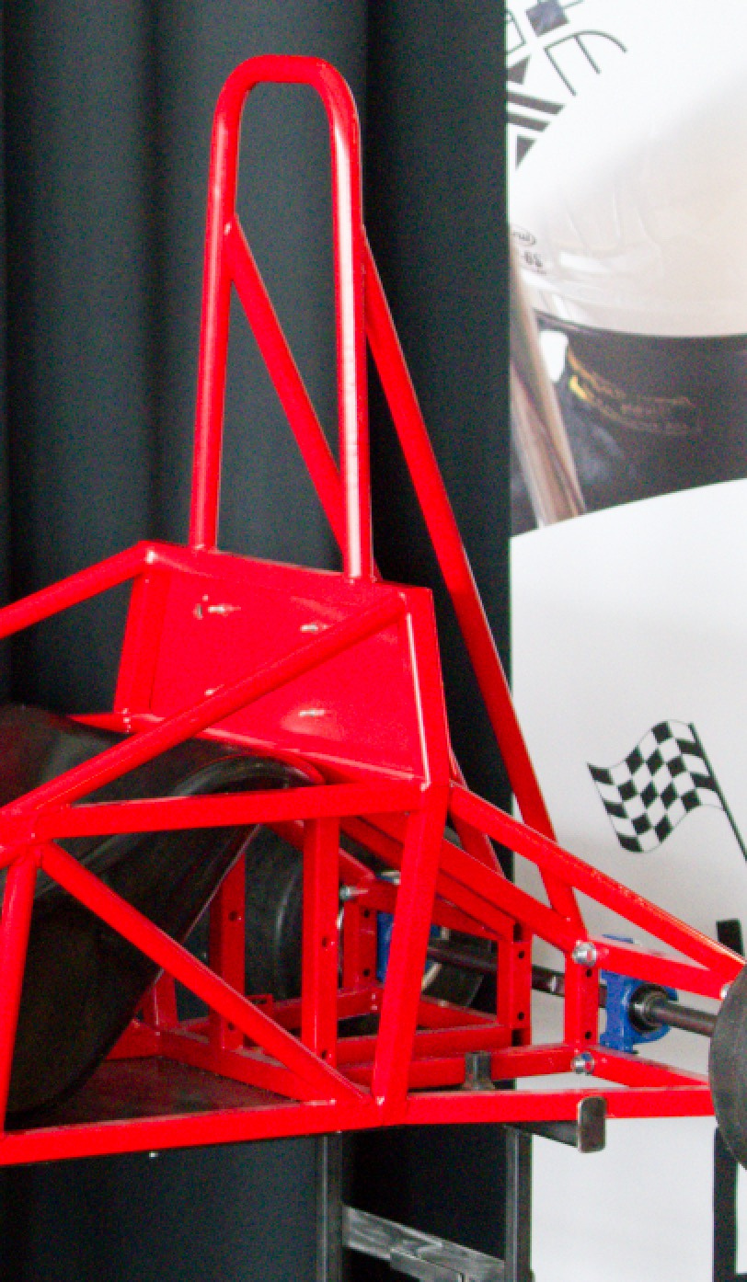
PRAKTIJKOPDRACHT 2: TEKENINGLEZEN OEFENEN
PAK DE BOUWTEKENING VAN HET CHASSIS EN BEANTWOORD:
HOE LANG IS DE LANGSTE BUIS?
WAAR KOMEN DE VERBINDINGEN VOOR HET STUUR?
HOEVEEL LASSEN MOET JE ZETTEN?
💡 VRAAG HULP AAN EEN DOCENT/BEDRIJF!
WWW.GREENKARTING.NL
Les 9

Slide 9
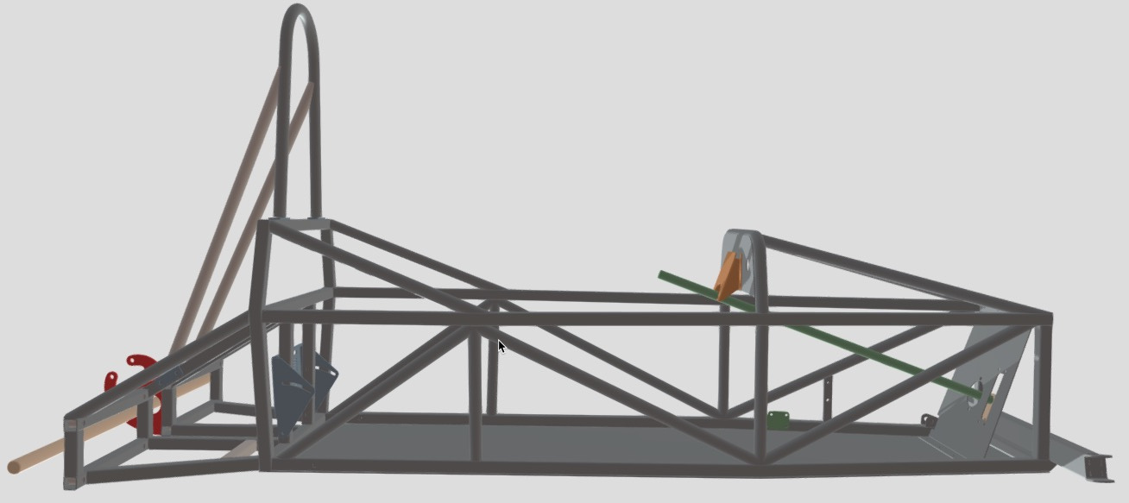
WWW.GREENKARTING.NL
AFSLUITING
JE WEET NU:
✔️ WAT EEN ZELFBOUW-CHASSIS IS
✔️ HOE JE VEILIG BEGINT MET BOUWEN
✔️ WAT JE EERST MOET CONTROLEREN
✔️ HOE JE MET TECHNISCHE TEKENINGEN WERKT
👉 BEN JIJ KLAAR VOOR DE EERSTE BOUWDAG? LAAT JE VOORBEREIDING CHECKEN DOOR JE DOCENT.
🟢 ALLES IN ORDE? DAN MAG JE HET CHASSIS ÉCHT GAAN BOUWEN!
Klik op de foto voor een 3D beeld
WWW.GREENKARTING.NL
Les 9

